Slide 1




Создание фреймворка
автоматического тестирования
облачной TMS QASE

Slide 2




Автоматизация тестирования для облачной TMS Qase.io
Qase.io – это облачная система управления тестированием, позволяющая командам эффективно хранить и систематизировать тестовую информацию по продукту, а также организовать работу команды.
teachmeskills.by

Slide 3










Стек технологий
Java
Selenide
TestNG
Maven,
Lombok
Allure
GSON
REST Assured
CircleCI
……и другие
son
teachmeskills.by

Slide 4



Примененные паттерны
Page Object
Chain of Invocations
Value Object
Loadable Page
Builder
Page Element
Page Factory
Data Provider
Steps
И еще пару запрещенных Паттернов
АВОСЬ
ХЗ
teachmeskills.by

Slide 5



«А сложности были?» - спросите вы.
teachmeskills.by

Slide 6

Сложности
1
Не заполняются поля ввода
2
Не всегда закрываются процессы Chrome после quite(), что приводило к падению тестов и замедлению системы ( плодилось много мертвых душ)
Решение: Добавил дополнительное закрытие драйвера при падающем тесте, но в дальнейшем, в планах написать метод вычитки PID процесса, и у бивать такие процессы по PIDу
teachmeskills.by
3
Падение тестов на создании прекондишинов через UI для основного теста, например создание проекта и кейсов для теста сьюта через UI.
Решение: Изменил подход подготовки прекондишинов через REST API, это добавило скорости и стабильности тестов.
4
Не прогрузившиеся элементы

Slide 7
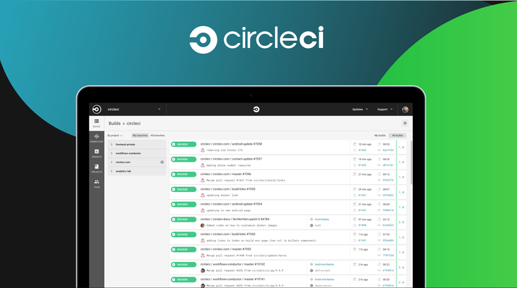

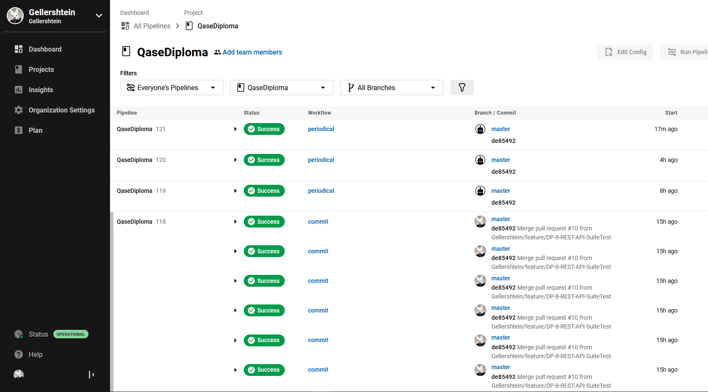
teachmeskills.by

Slide 8


Планы на будущее
Планирую:
Дописать UI тесты
Дописать API тесты
BDD
написать метод вычитки PID процесса
И многое другое….
teachmeskills.by

Slide 9

Спасибо за внимание!
ПыСы:
На самом деле все разрабатывалось вот так

Slide 10


